Slide 1
O bebê, o corpo e a linguagem
Coleção Dirigida por Cláudia Mascarenhas Fernandes
LenderBook

Slide 2
Reflexão
“Se hoje sabemos que as palavras ditas em torno do berço são determinantes para o devir da criança, sabemos também o quanto são determinantes, pelo que revelam e pelo que antecipam, para os próprios adultos que as proferem.”
Cláudia Mascarenhas Fernandes
LenderBook

Slide 3
Ativadores da Pulsão de Morte no Bebê
Episódios de Maus-tratos
Violências contra as Crianças
Dificuldades e Conflitos Cotidianos
LenderBook

Slide 4
O que representa o Bebê
Boom
Esperança de Renovação
Completude
Baam
Traz Dimensões aos sonhos
Força para a Experimentação humana
Buum
Traz Dimensões aos processos e mecanismos psíquicos
Amparo
LenderBook

Slide 5
Somatizar para você as vezes é difícil? Imagine para um bebê?
LenderBook

Slide 6
A psiquização do corpo
O corpo do bebê pode e deve ser tomado, pelos
psicanalistas, como a via real de acesso aos processos de
"psiquização".
LenderBook

Slide 7
Importância dos Estudos sobre bebês
Visão do nascimento da pessoa;
Psicologia do desenvolvimento;
Visão sobre possíveis psicopatologias;
Compreensão dos mecanismos de exploração do mundo;
Possibilidade de inscrição de sua vida na história;
Possibilidade de construção de seres autênticos;
Ampliação da expectativa de mudança do mundo;
LenderBook

Slide 8
Diferenças históricas
1ª parte Século XX
Ideia da biologia projetiva
O bebê criador de fezes
O bebê do tubo digestivo
2ª parte Século XX
O bebê pessoa
O ser de respeito e dignidade
LenderBook

Slide 9
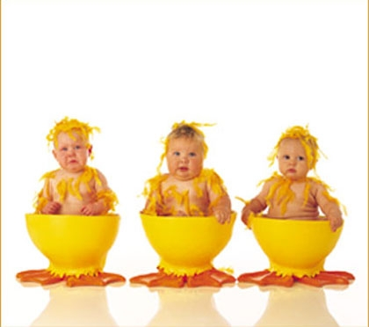
Três grandes Grupos de representação da criança
Imaginária
Fantasmagórica
Narcísica
LenderBook

Slide 10
O Sacrifício do Encontro Libidinal
LenderBook

